Slide 1
GIT视频
第3集 Git分支

Slide 2
3.Git分支
问题：Git是如何保存数据的？
【先演示】
mkdir mybranch
cd mybranch
git init
nano README index.html LICENSE2
git status
git add README index.html LICENSE2
git commit –m “initial commit of my project”
当使用git commit 新建一个提交对象前，Git 会先计算每一个子目录（本例中就是项目根目录mybranch目录）的校验和，然后在Git 仓库中将这些目录保存为树（tree）对象。之后Git 创建的提交对象，除了包含相关提交信息以外，还包含着指向这个树对象（项目根目录）的指针，如此它就可以在将来需要的时候，重现此次快照的内容了。
这个就是git保存数据的原理，用文件快照的方式。
下面，我们用图示的方法来再解释一下。

Slide 3
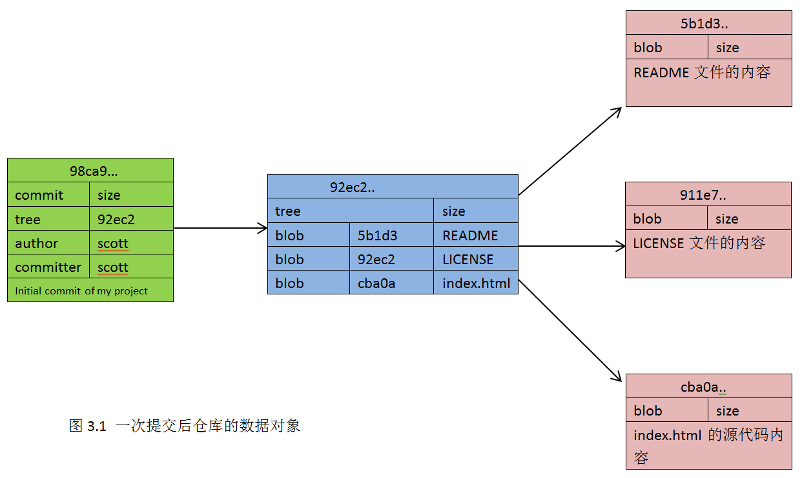
3. Git分支
刚才，我们做的命令行，Git 仓库中有五个对象：三个表示文件快照内容的blob 对象；一个记录着目录树内容及其中各个文件对应blob 对象索引的tree 对象；以及一个包含指向tree 对象（根目录，本例为git03目录）的索引和其他提交信息元数据的commit 对象。

Slide 4
git status
nano index.html //第一次修改
git add -am “add fuction B in index.html”
nano index.html //第二次修改
git add -am “add fuction C in index.html”
git branch testing
git checkout testing
nano index.html

Slide 5
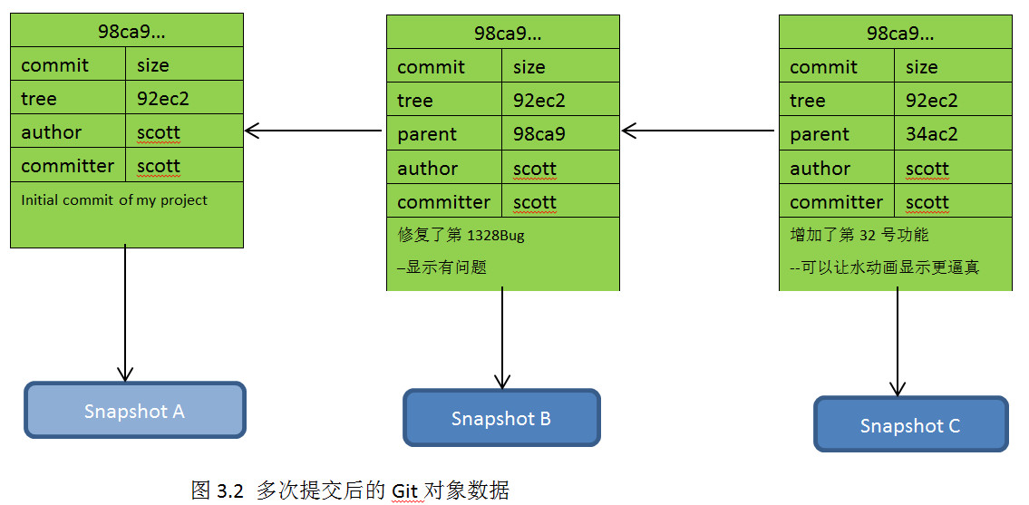
3. Git分支
作些修改后再次提交，那么这次的提交对象会包含一个指向上次提交对象的指针（即下图中的parent 对象）。两次提交后，仓库历史会变成图3.2 的样子：

Slide 6
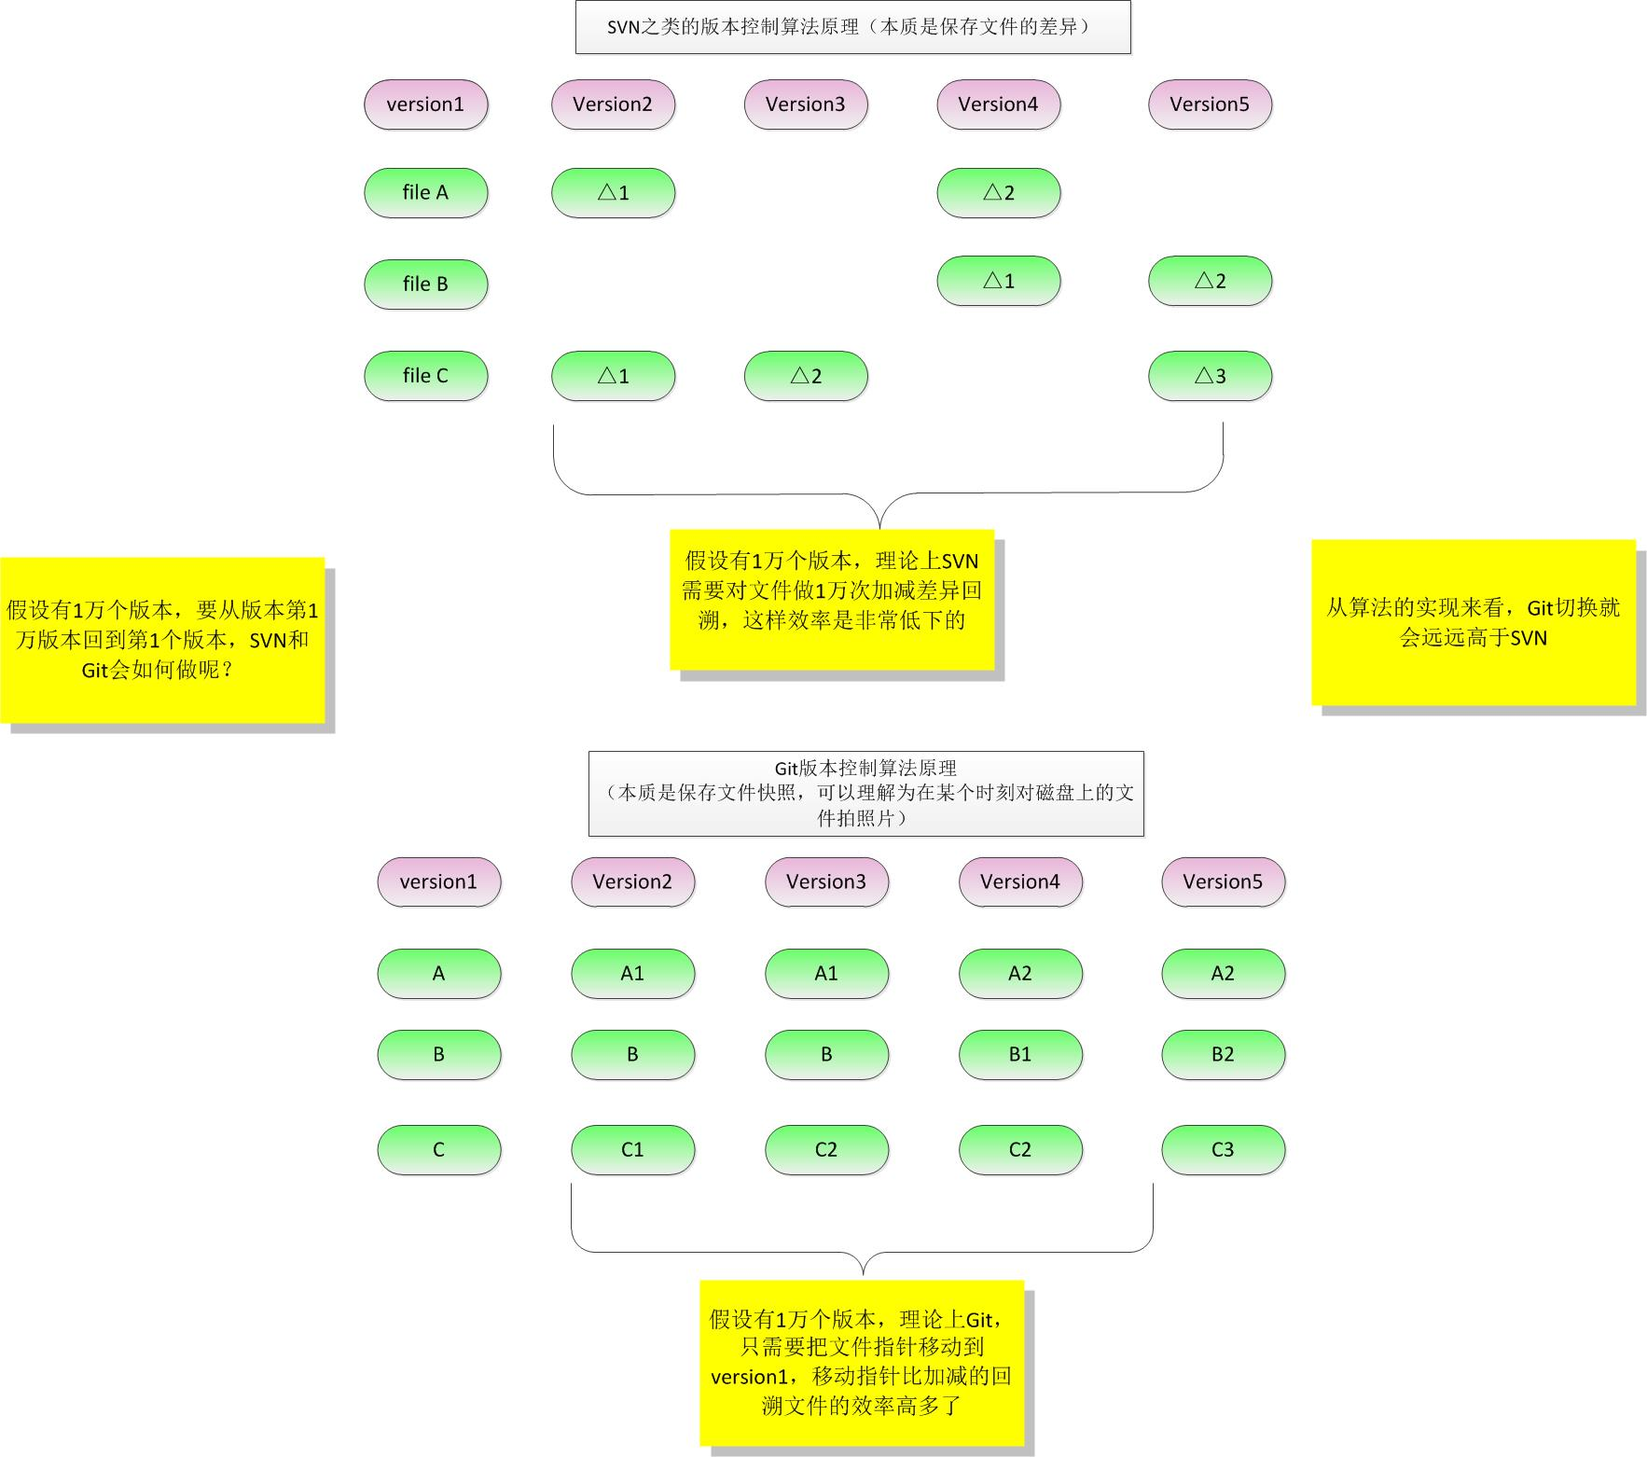

Slide 7
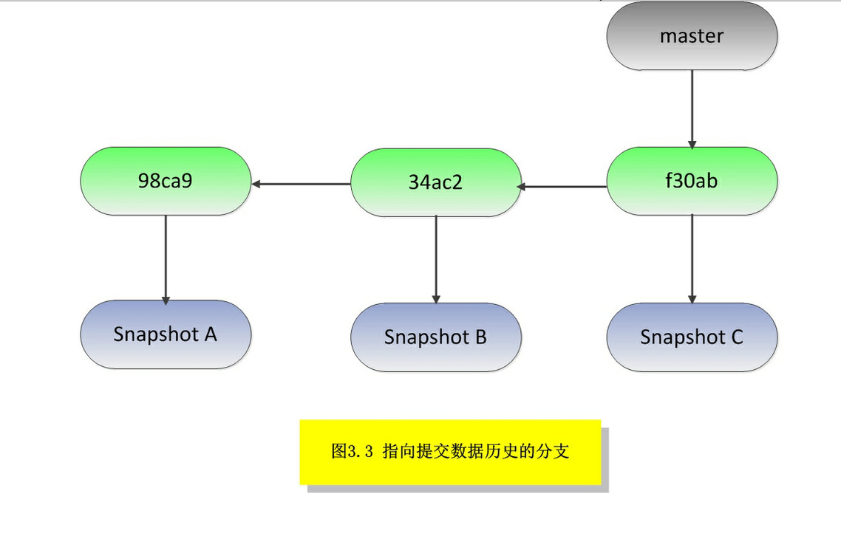
3. Git分支
现在我们可以深刻理解分支了。什么是分支？
Git 中的分支，其实本质上仅仅是个指向commit 对象的可变指针。Git
会使用master 作为分支的默认名字。在若干次提交后，你其实已经有了一个指向最后一次提交对象commit的master 分支，它在每次提交的时候都会自动向前移动。

Slide 8
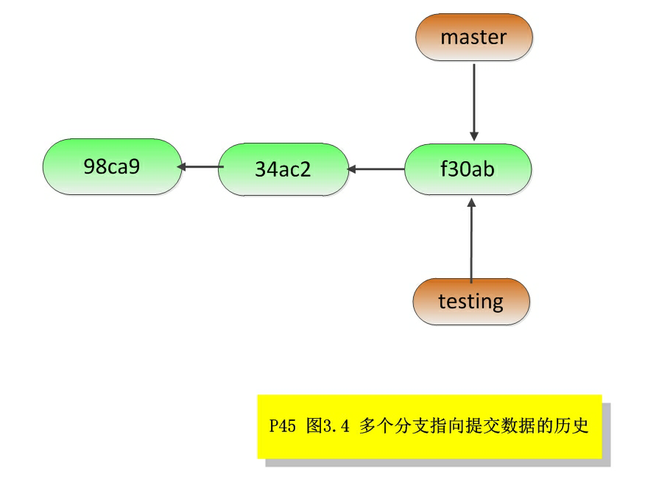
3. Git分支
如何创建分支？
$git branch testing //这会在当前commit 对象上新建一个分支指针

Slide 9
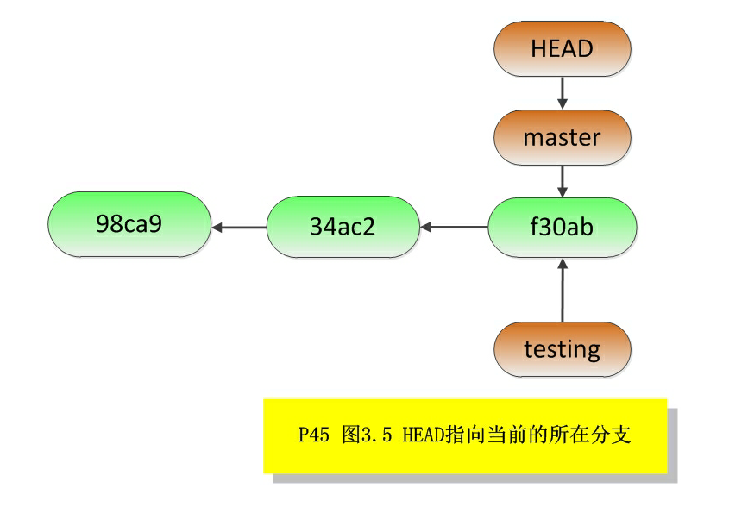
3. Git分支
问题：Git 是如何知道你当前在哪个分支上工作的呢？
Git保存着一个名为HEAD 的特别指针。请注意它的HEAD和其他版本控制系统（如SVN或CVS）里的HEAD 概念大不相同。在Git 中，它是一个指向你正在工作中的本地分支的指针。运行git branch 命令，仅仅是建立了一个新的分支，但不会自动切换到这个分支中去，所以在这个例子中，我们依然还在master 分支里工作。

Slide 10
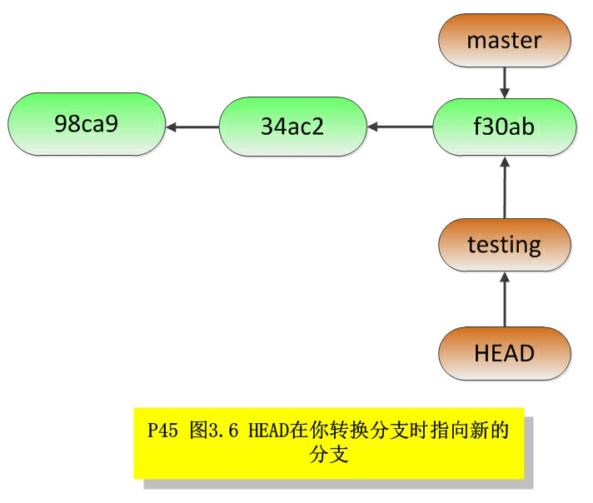
3. Git分支
如何切换到其他分支？
$ git checkout testing //转换到新建的testing分支

Slide 11
3. Git分支
如何切换到其他分支？
$ git checkout testing //转换到新建的testing分支

Slide 12
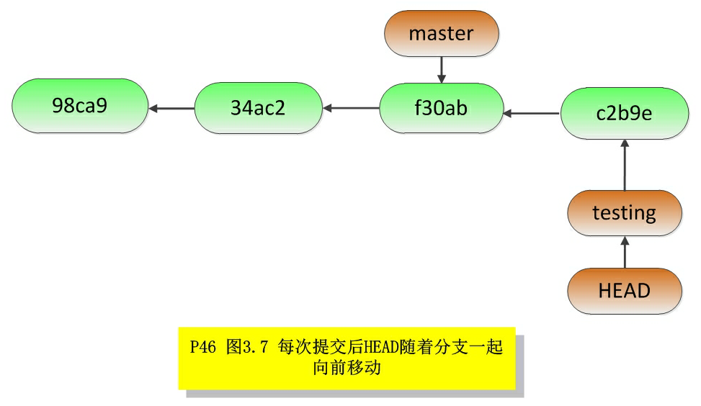
3. Git分支
$ nano index.html
$ git commit -a -m ‘在index.html中增加No.4功能‘

Slide 13
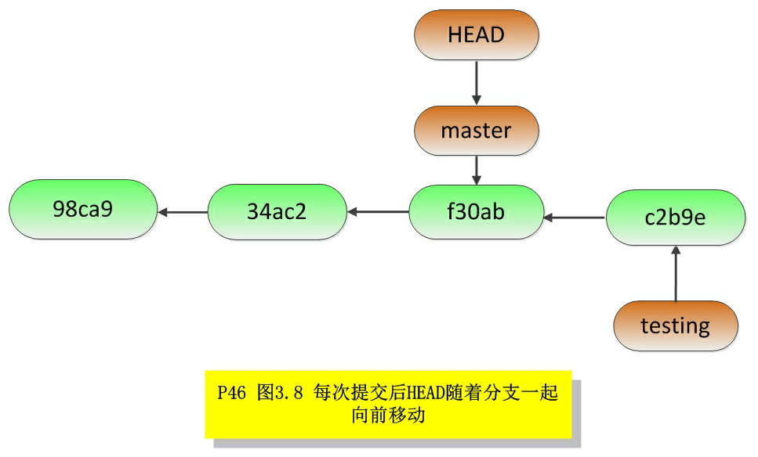
3. Git分支
$ git checkout master
该命令把HEAD 指针移回到master 分支，并把工作目录中的文件换成
了master 分支所指向的快照内容。也就是说，现在开始所做的改动，将始于本项目中一个较老的版本。它的主要作用是将testing 分支里作出的修改暂时取消，这样你就可以向另一个方向进行开发。

Slide 14
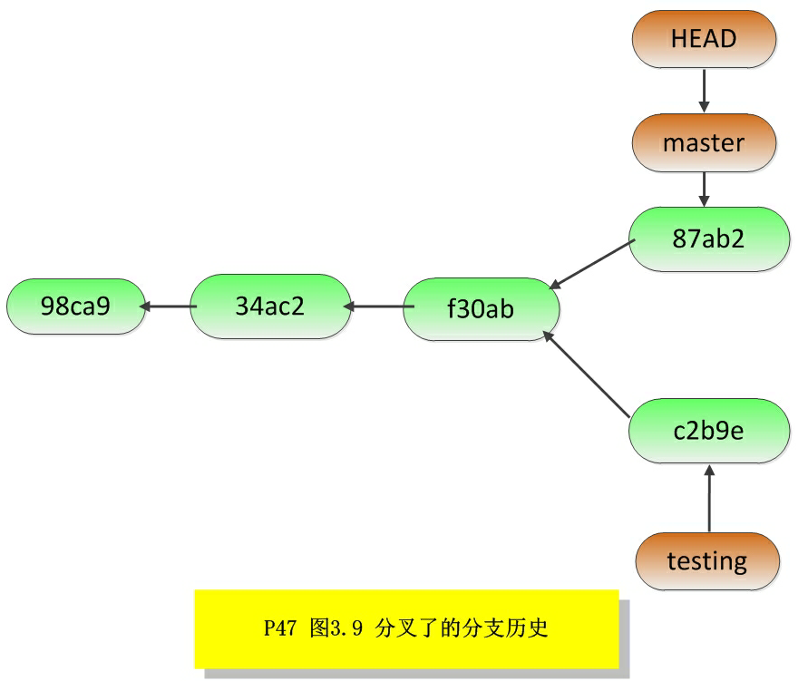
3. Git分支
我们作些修改后再次提交
$ nano index.html
$ git commit -a -m ‘在index.html中增加No.5功能’
现在我们的项目提交历史产生了分叉（如图3.9 所示），因为刚才我们创建了一个分
支，转换到其中进行了一些工作，然后又回到原来的主分支进行了另外一些工作。这些改变分别孤立在不同的分支里：我们可以在不同分支里反复切换，并在时机成熟时把它们合并到一起。而所有这些工作，仅仅需要branch 和checkout 这两条命令就可以完成。

Slide 15
Git 分支小结
由于Git 中的分支实际上仅是一个包含所指对象校验和（40 个字符长度SHA-1 字串）的文件，所以创建和销毁一个分支就变得非常廉价。说白了，新建一个分支就是向一个文件写入41 个字节（外加一个换行符）那么简单，当然也就很快了。
这和大多数版本控制系统形成了鲜明对比，它们管理分支大多采取备份所有项目文件到特定目录的方式，所以根据项目文件数量和大小不同，可能花费的时间也会有相当大的差别，快则几秒，慢则数分钟。而Git 的实现与项目复杂度无关，它永远可以在几毫秒的时间内完成分支的创建和切换。同时，因为每次提交时都记录了祖先信息（译注：即parent 对象），所以以后要合并分支时，寻找恰当的合并基础（译注：即共同祖先）的工作其实已经完成了一大半，实现起来非常容易。Git 鼓励开发者频繁使用分支，正是因为有着这些特性作保障。
红色的部分可以暂时不用理解。
反正你可以这样认为，git和之前的版本控制软件如SVN实现的分支算法实现不同，
git更先进。所以分支的创建和销毁，切换都非常快。Git是鼓励在实际的工作中使用分支的。

Slide 16
分支的合并，解决合并分支的冲突
下面通过一个模拟实际工作的案例，理解分支的合并，解决合并分支的冲突。

Slide 17
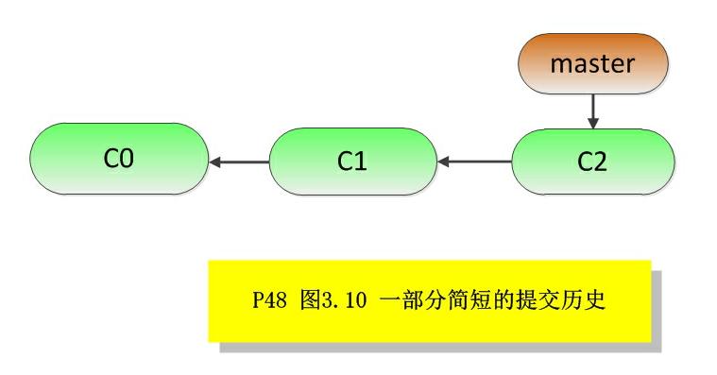
3. Git分支--基本的分支与合并
孙悟空在项目中愉快地工作，并且提交了几次更新，如图3.10

Slide 18
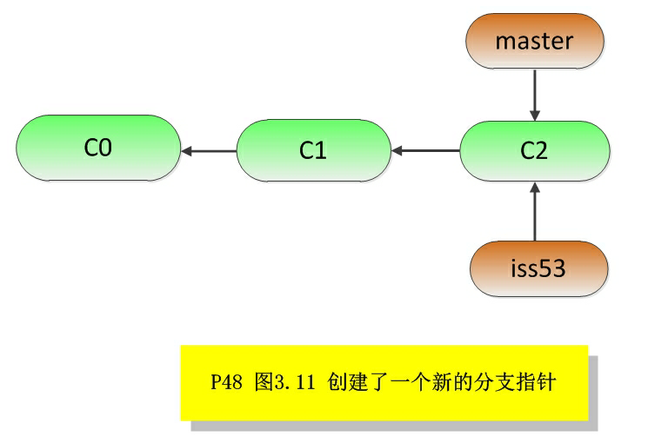
3. Git分支--基本的分支与合并
孙悟空要修补错误跟踪系统上的编号为53号错误
$ git checkout -b iss53
Switched to a new branch "iss53“
相当于下面这两条命令：
$ git branch iss53
$ git checkout iss53
执行的结果，如图

Slide 19
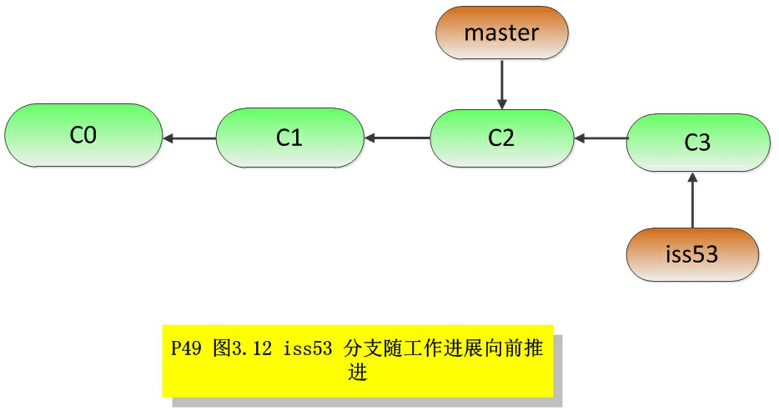
3. Git分支--基本的分支与合并
孙悟空要修补问题跟踪系统上的#53问题
$ nano index.html //孙悟空修补了index.html代码
$ git commit -a -m “fix issue53”
执行的结果，如图3.12

Slide 20
3. Git分支--基本的分支与合并
孙悟空接到项目负责人唐僧的电话，要求修补已经发布的项目错误，也就是C2版本的出现的突然发现的错误。这个错误不是错误跟踪系统编号为53号的已知错误。孙悟空要从iss53分支切换到master分支。切换之前，注意工作区的暂存区或者工作目录里，那些还没有提交的修改，它会和你即将检出的分支产生冲突从而阻止Git 为你转换分支。转换分支的时候最好保持一个清洁的工作区域。稍后会介绍几个绕过这种问题的办法（分别叫做stashing 和amending,这个做法不做演示了，具体做法请自己看<<Pro.Git中文版>>6.3小节）。目前已经提交了所有的修改，所以接下来可以正常转换到master 分支：
$ git checkout master
Switched to branch "master“
接下来，你得进行紧急修补。我们创建一个紧急修补分支（hotfix）来开展工作，直到搞定。
$ git checkout -b hotfix
Switched to a new branch "hotfix"
$ nano index.html
$ git commit -a -m 'fixed the broken email address'
[hotfix]: created 3a0874c: "fixed the broken email address"
1 files changed, 0 insertions(+), 1 deletions(-)

Slide 21
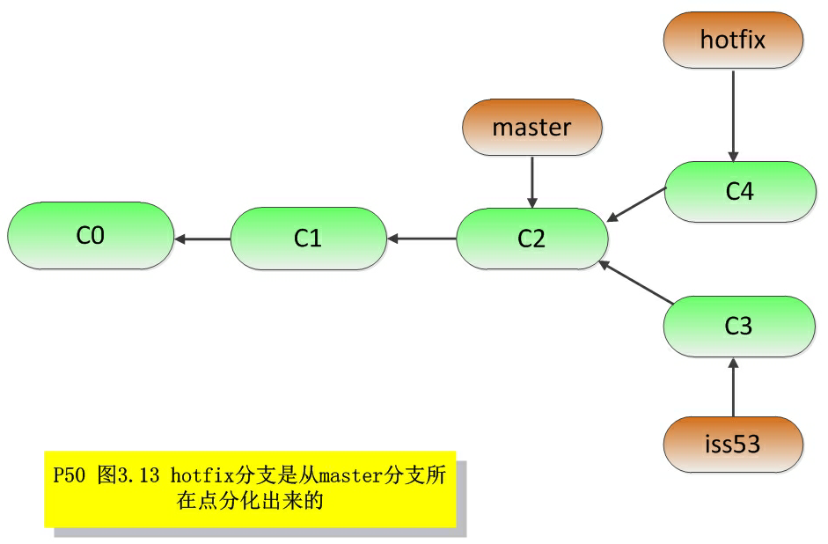
上述的操作，如图所示

Slide 22
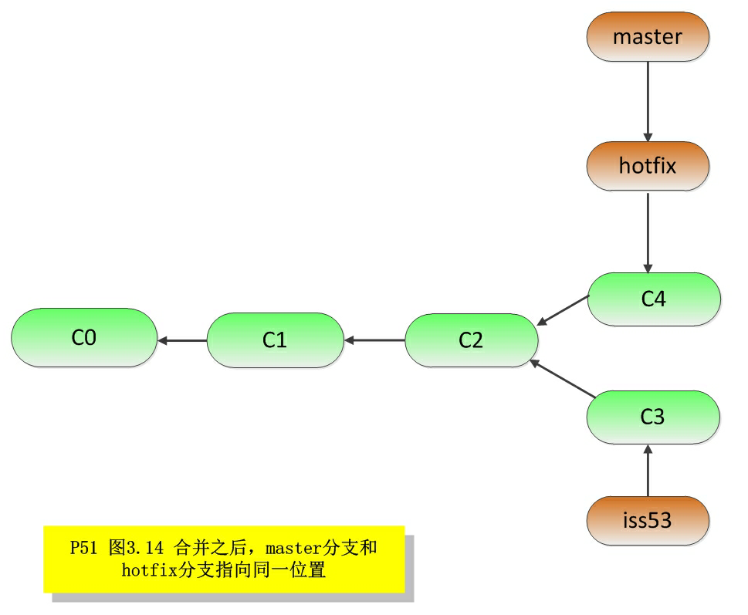
提交之前应该做测试，确保修补是成功的，然后把它合并到master 分支并发布到生产服务器。用git merge 命令来进行合并：【如何合并git分支？】
$ git checkout master
$ git merge hotfix
Updating f42c576..3a0874c
Fast forward
README | 1 -
1 files changed, 0 insertions(+), 1 deletions(-)
请注意，合并时出现了“Fast forward”（快进）提示。由于当前master 分支所在的commit 是要并入的hotfix 分支的直接上游，Git 只需把指针直接右移。换句话说，如果顺着一个分支走下去可以到达另一个分支，那么Git 在合并两者时，只会简单地把指针前移，因为没有什么分歧需要解决，所以这个过程叫做快进（Fast forward）。

Slide 23
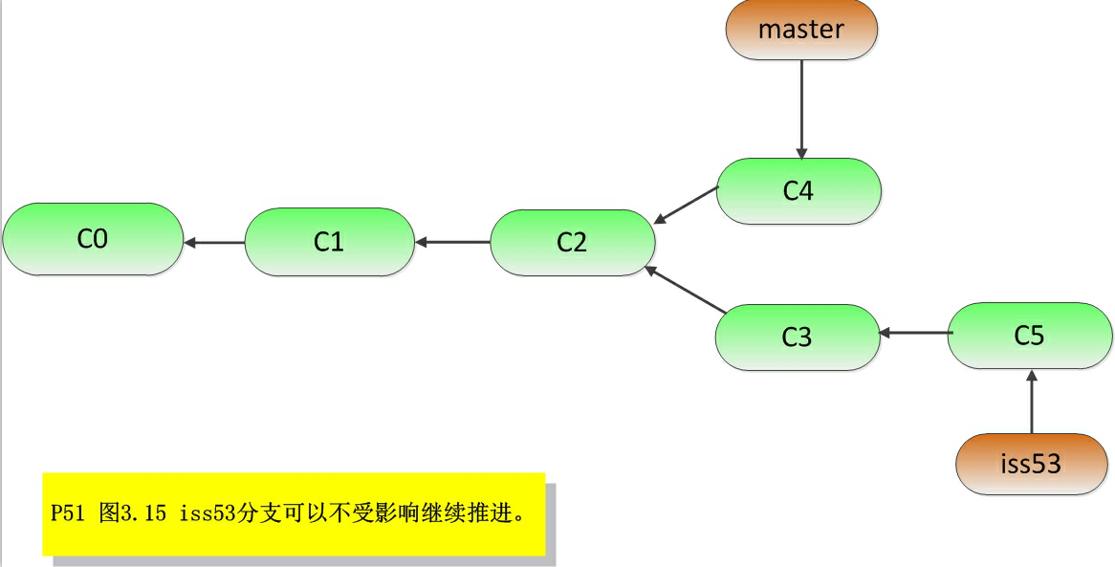
在那个超级重要的修补发布以后，孙悟空想要回到被打扰之前的工作。因为现在hotfix 分支和master 指向相同的提交，现在没什么用了，可以先删掉它。使用git branch 的-d 选项表示删除：
$ git branch -d hotfix
Deleted branch hotfix (3a0874c).
现在可以回到未完成的问题#53 分支继续工作了（图3-15）：
$ git checkout iss53
Switched to branch "iss53"
$ nano index.html
$ git commit -a -m 'finished the new footer [issue 53]'
[iss53]: created ad82d7a: "finished the new footer [issue 53]"
1 files changed, 1 insertions(+), 0 deletions(-)

Slide 24
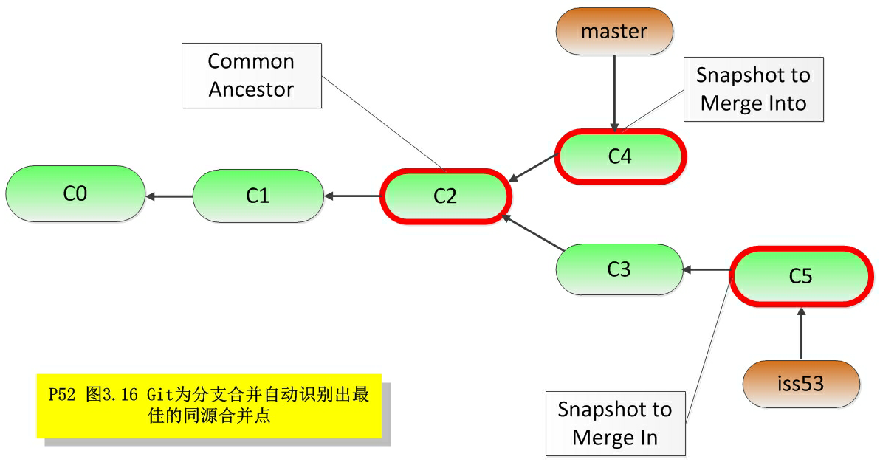
合并解释
这次合并的实现，并不同于之前hotfix 的并入方式。这一次，你的开发历史是
从更早的地方开始分叉的。由于当前master 分支所指向的commit (C4)并非想要并入分支（iss53）的直接祖先，Git 不得不进行一些处理。就此例而言，Git 会用两个分支的末端（C4 和C5）和它们的共同祖先（C2）进行一次简单的三方合并计算。图3.16 标出了Git在用于合并的三个更新快照：
Git 没有简单地把分支指针右移，而是对三方合并的结果作一新的快照，并自动创建一个指向它的commit（C6）（见图3.17）。我们把这个特殊的commit 称作合并提交（mergecommit），因为它的祖先不止一个。
值得一提的是Git 可以自己裁决哪个共同祖先才是最佳合并基础；这和CVS 或Subversion（1.5 以后的版本）不同，它们需要开发者手工指定合并基础。所以此特性让Git 的合并操作比其他系统都要简单不少。
$ git checkout master
$ git merge iss53
Merge made by recursive.
README | 1 +
1 files changed, 1 insertions(+), 0 deletions(-)

Slide 25
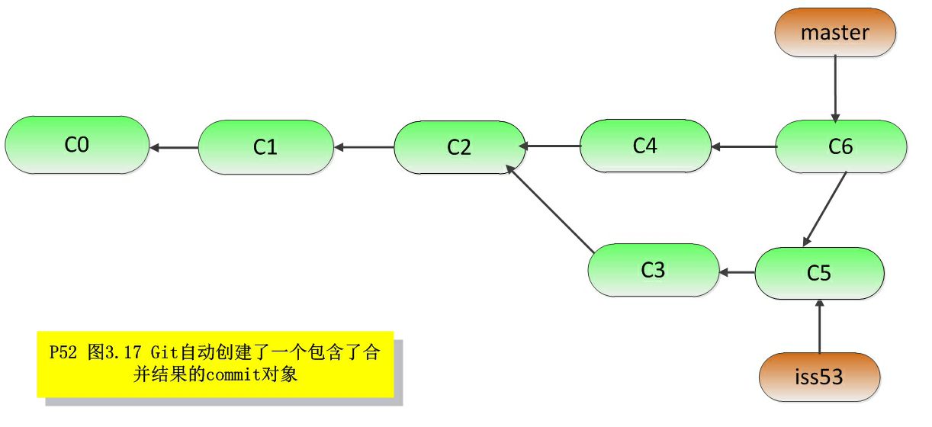
合并解释
Git合并的结果如图3.17所示。
既然你的工作成果已经合并了，iss53 也就没用了。你可以就此删除它，并在问题追踪系统里把该问题关闭。
$ git branch -d iss53

Slide 26
解决合并中发生的冲突
$git checkout –b feature1
$nano index.html
$git commit –am “feature1 update index.html”
$git checkout master
$git checkout –b feature2
$nano index.html
$git commit –am “feature1 update index.html”
(两个分支有相同的文件，而且内容不相同，如果feature1和feature2合并,git会提示合并冲突)
在feature1上先合并feature2,这个时候Git提示合并冲突，
Auto-merging index.html
CONFLICT (content): Merge conflict in index.html
Automatic merge failed; fix conflicts and then commit the result.
这个时候请手动修改index.html后，把文件用git add 文件名来表示修改冲突成功，加入暂存区。
$git status
可以看到git提示
Unmerged paths
$git add index.html //用git add命令来表示冲突已经解决
$git commit –m “分支feature1和feature2冲突已经解决”
请注意两个分支的同一个文件的不同地方合并，git会自动合并，不会产生冲突。

Slide 27
解决冲突的合并
请注意两个分支的同一个文件的不同地方合并，git会自动合并，不会产生冲突。
比如分支feture1对index.html原来的第二行之前加入了一段代码。
分支feature2对index.html在原来的最后一行的后面加入了一段代码。
这个时候在对两个分支合并，git不会产生冲突，因为两个分支是修改同一文件的不同位置。
git自动合并成功。不管是git自动合并成功，还是在人工解决冲突下合并成功，提交之前，都要对代码进行测试。

Slide 28
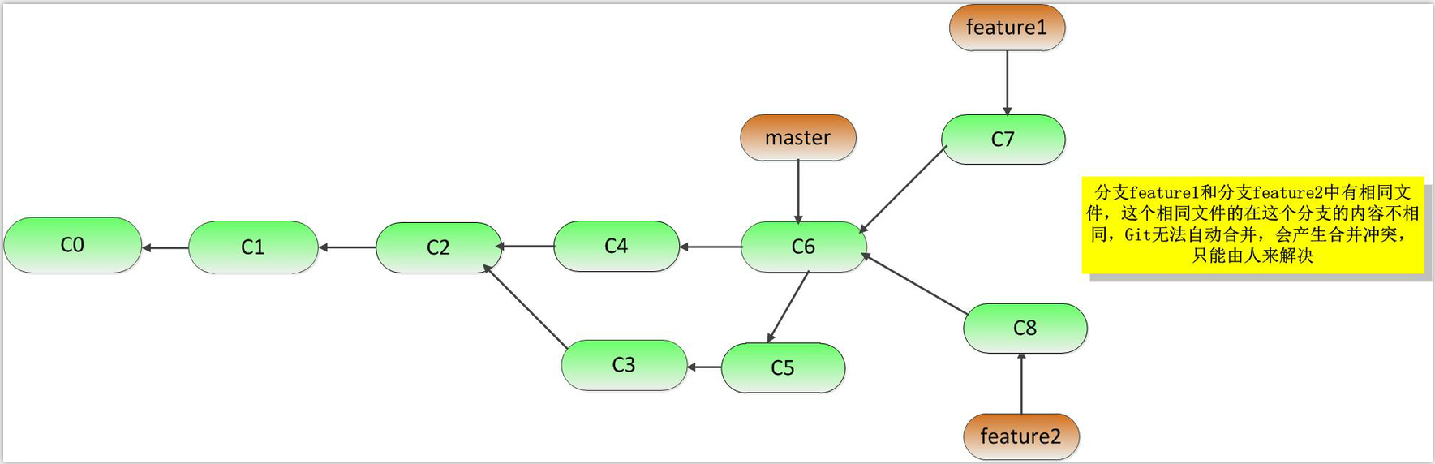
解决冲突的合并

Slide 29
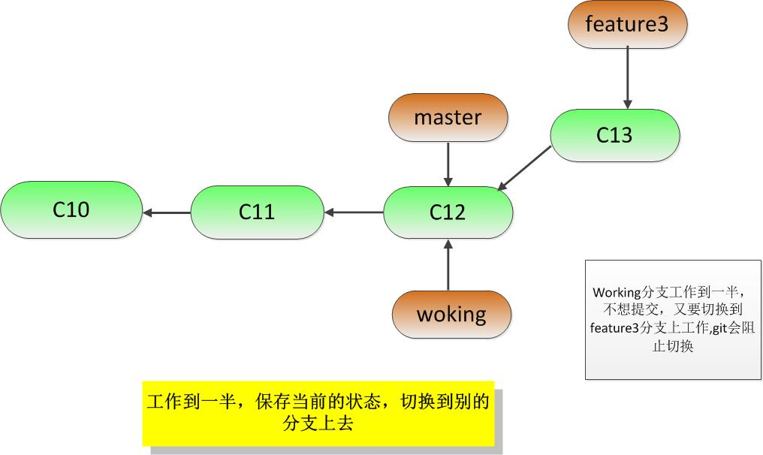
git stash命令

Slide 30
git stash命令
当你正在进行项目中某一部分的工作，里面的东西处于一个比较杂乱的状态，而你想转到其他分支上进行一些工作。问题是，你不想提交进行了一半的工作，否则以后你无法回到这个工作点。解决这个问题的办法就是git stash命令。
stash 储藏
git stash （储藏当前状态之后，就能切换到别的分支）
git stash list (查看储藏状态的列表)
git stash apply 储藏的名字 （回到原来的分支之后，如何恢复到之前那种混乱的工作状态）

Slide 31
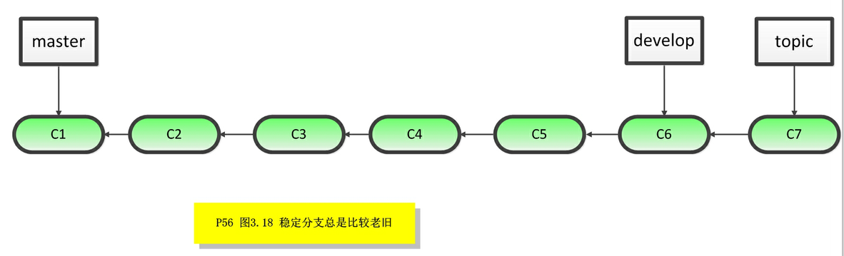
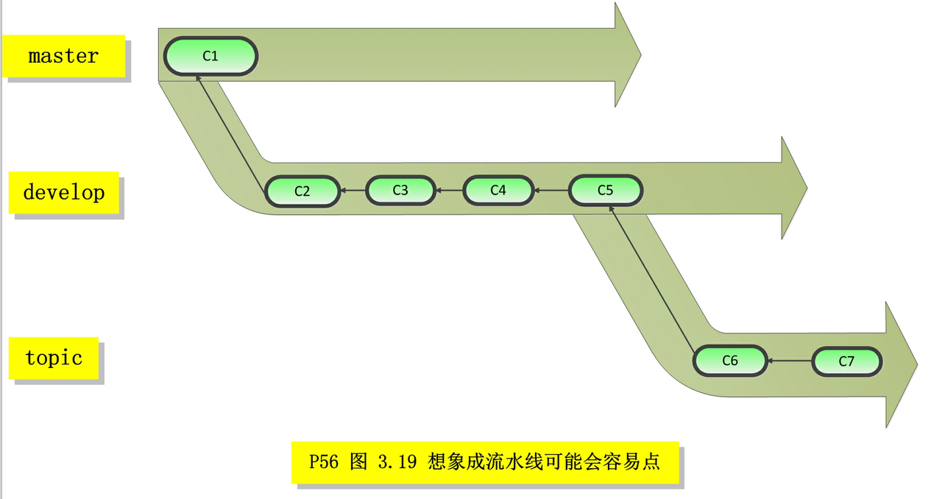
3.分支—工作中使用分支
Git 的开发者都喜欢以这种方式来开展工作，在master 分支中保留完全稳定的代码，即已经发布或即将发布的代码。与此同时，他们还有一个名为develop 专门用于后续的开发，或仅用于稳定性测试。当然并不是说一定要绝对稳定，不过一旦进入某种稳定状态，便可以把它合并到master 里。还有在工作中，把开发任务分解为各个功能或者模块，用topic（topic branch主题分支，有又成为feature branch特性分支），实现之后并测试稳定之后，可以合并到其他分支。

Slide 32
小结
git branch bracnName (如何创建分支)
git checkout branchName(如何切换到想要的分支上去)
git checkout -b (上述两个命令的合并)
git merge branchname （合并分支）
git add (解决合并冲突之后，用add命令标记为已经解决了)
git stash

Slide 33
实际任务
请看完视频之后，跟着《Pro Git中文版》第三章的3.1，3.2，3.3小节，第六章6.3小结所演示的内容做一遍。（ 《Pro Git中文版》3.5远程分支的内容，会在后面的视频中讲解。Git还有衍合操作，在3.6节。这里我不讲解了，也不推荐大家使用，因为错误使用会造成多人协同的困难。）或者重新播放我的视频，边播放一段，然后动手做一遍，就能理解分支了。
如果你能够跟着视频，结合图书《Pro Git中文版》第三章的3.1，3.2，3.3小节》6.3小节,操作完之后，能够回答以下问题，说明你已经理解本地分支了。
1.在Git中如何创建分支？
2.如何切换到已经创建的分支上去？
3.有A、B两个分支，如何在A分支上合并B分支?如果合并B分支，发生合并冲突之后，如何解决？
4. 切换分支时，工作区必须是干净状态，如果工作到一半，不想提交版本库中又要切换到另外的分支如何做呢？

Slide 34
谢谢观赏

